Slide 1
과목_학년학기_단원 | suh_h_0301_04
차시명 | 08~09 단원을 마무리해요
파일명 | suh_h_0301_04_0809
검토 | 담당
수학팀 | 박종민
문서 HISTORY
번호 | 버전 | 문서 작성일 | 내용 비고 | 작성자 (내선번호) | 검토자
1 | V 1.0 | 2022.01.29 | 문서 발생 | 노유림
2 | V 1.0 | 2022.02.22 | 1차 검수 |  | 박종민
3 | V 2.0 | 2022.02.28 | 2차 검수 |  | 김예림
4
5
6
7
8
9
10
11

Slide 2
학습 단계 | 자료명 |  | 프레임 수 | 교과서 정보 | 파일명 | 자료 형태
도입 | 나만의 수학 만들기 | [나만의 수학 만들기] 나만의 수학 만들기 | 1 | 수학 90쪽, 수학 익힘 64~65쪽 | suh_h_0301_04_0809_101_1.html | Html5
도입 | 학습 목표 | 이번 시간에 배울 내용 | 1 |  | suh_h_0301_04_0809_102_1.html | Html5
전개 | 문제 | 문제 1 | 1 | 수학 91쪽, 수학 익힘 64~65쪽 | suh_h_0301_04_0809_201_1.html | Html5
전개 | 문제 | 문제 2 | 1 | 수학 91쪽, 수학 익힘 64~65쪽 | suh_h_0301_04_0809_202_1.html | Html5
전개 | 문제 | 문제 3 | 1 | 수학 91쪽, 수학 익힘 64~65쪽 | suh_h_0301_04_0809_203_1.html | Html5
전개 | 문제 | 문제 4 | 1 | 수학 92쪽, 수학 익힘 64~65쪽 | suh_h_0301_04_0809_204_1.html | Html5
전개 | 문제 | 문제 5 | 1 | 수학 92쪽, 수학 익힘 64~65쪽 | suh_h_0301_04_0809_205_1.html | Html5
전개 | 문제 | 문제 6 | 1 | 수학 92쪽, 수학 익힘 64~65쪽 | suh_h_0301_04_0809_206_1.html | Html5
전개 | 문제 | 문제 7 | 1 | 수학 92쪽, 수학 익힘 64~65쪽 | suh_h_0301_04_0809_207_1.html | Html5
전개 | 문제 | 문제 8 | 1 | 수학 93쪽, 수학 익힘 64~65쪽 | suh_h_0301_04_0809_208_1.html | Html5
전개 | 문제 | 문제 9 | 1 | 수학 93쪽, 수학 익힘 64~65쪽 | suh_h_0301_04_0809_209_1.html | Html5
정리 | 스스로 평가 | [스스로 평가해 볼까요] | 1 | 수학 93쪽, 수학 익힘 64~65쪽 | suh_h_0301_04_0809_301_1.html | Html5
정리 | 차시 예고 | 다음 시간에 배울 내용 | 1 |  | suh_h_0301_04_0809_302_1.html | Html5
총 프레임 수 |  |  | 13

Slide 3



3-1
4. 곱셈
suh_h_0301_04_0809_101_1
0809 단원을 마무리해요
Θ Description & Function
숫자 카드를 한 번씩만 사용하여 두 자리 수와 한 자리 수를 만들고 다음 활동을 해 봅시다.
탭 이벤트
지시문
볼드 → 숫자 카드, 드래그
3. 드래그 앤 드롭 기능
지정된 자리 없이 자유롭게 이동 가능
4. 클릭 시 문제의 제일 처음 화면으로 돌아감. 토글 이벤트는 없음.
#1
물음 1
물음 2
물음 3
수를 만들어 보세요.
#2
#3
숫자 카드를 드래그하여 옮기세요.
정답이 없는 드래그시 제한 없이 들어가는 상황입니다. 이전에도 이와 같은 상황이라 문제형식을 수정했었는데요.
확인부탁드립니다.
#4
삽화 파일명 | numCard_etc.png 한대희 3-1 지도서\app\resource\contents\lesson01\ops\include\math\images\numCard resource\contents\lesson04\ops\4\images\4_finish_arrange\step1.svg

Slide 4



3-1
4. 곱셈
suh_h_0301_04_0809_101_1
0809 단원을 마무리해요
Θ Description & Function
숫자 카드를 한 번씩만 사용하여 두 자리 수와 한 자리 수를 만들고 다음 활동을 해 봅시다.
예 약물(처음부터 나타남.)
약물 사용.
해당 정답 칸 클릭 시 올림 부분도 같이 나타남. - #3-1 부분(‘4’)은 처음에는 나타나지 않음. #3클릭 시 나타남.
답 칸 클릭하면 답 나타남. 정답 확인 버튼은 정답 가리기로 토글 됨.
물음 1
물음 2
물음 3
여러 가지 방법으로 계산해 보세요.
#1
#2
방법1
×
=
400
+
48
=
448
방법2
 | 5 | 6
× |  | 8
방법3
4
#3-1
 | 5 | 6
× |  | 8
4 | 4 | 8
 | 4 | 8
4 | 0 | 0
4 | 4 | 8
#3
#4
삽화 파일명 | numCard_etc.png 한대희 3-1 지도서\app\resource\contents\lesson01\ops\include\math\images\numCard

Slide 5
3-1
4. 곱셈
suh_h_0301_04_0809_101_1
0809 단원을 마무리해요
Θ Description & Function
숫자 카드를 한 번씩만 사용하여 두 자리 수와 한 자리 수를 만들고 다음 활동을 해 봅시다.
예 약물 사용. - 정답 칸 안에 있음. - 처음에는 나타나지 않음.
답 칸 클릭하면 답 나타남. 정답 확인 버튼은 정답 가리기로 토글 됨.
물음 1
물음 1
물음 3
물음 2
물음 2
위의 곱셈식으로 해결할 수 있는 실생활 문제를 만들어 보세요.
#1
오렌지가 56개씩 8상자가 있습니다. 오렌지는 모두 몇 개인지 구해 보세요.
#2

Slide 6
3-1
4. 곱셈
suh_h_0301_04_0809_102_1
0809 단원을 마무리해요
Θ Description & Function
#1
[이번 시간에 배울 내용]
1
이번 시간에는 무엇을 배울까요?
곱하는 수가 한 자리 수 또는 두 자리 수인 곱셈의 계산 원리를 이해하고 그 계산을 할 수 있습니다.
곱하는 수가 한 자리 수 또는 두 자리 수인 곱셈에서 계산 결과를 어림할 수 있습니다.

Slide 7


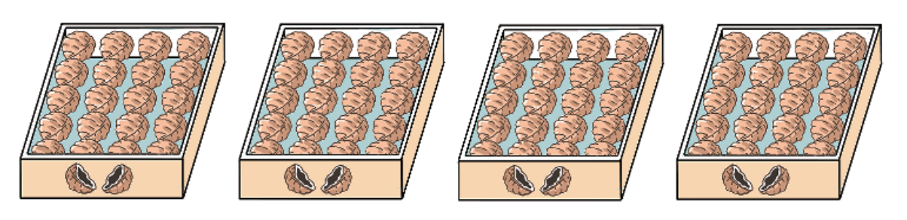


3-1
4. 곱셈
suh_h_0301_04_0809_201_1
0809 단원을 마무리해요
Θ Description & Function
1
그림을 보고 안에 알맞은 수를 써넣으세요.
풀이 확인 팝업창(다음 슬라이드)
답 칸 클릭하면 답 나타남. 정답 확인 버튼은 정답 가리기로 토글 됨.
20×4=
80
#1
#2
삽화 파일명 | 4_7_01_01.png 한대희 3-1 지도서\app\resource\contents\lesson04\ops\4\images\4_7

Slide 8
3-1
4. 곱셈
suh_h_0301_04_0809_201_1
0809 단원을 마무리해요
Θ Description & Function
1
그림을 보고 안에 알맞은 수를 써넣으세요.
<풀이 화면 선택 시 보이는 화면>
20×4=
80
풀이
박스 안에는 호두가 20개씩 들어있고 총 4박스가 있습니다.
따라서 곱셈식은 20×4=80이고, 답은 80입니다.

Slide 9
3-1
4. 곱셈
suh_h_0301_04_0809_202_1
0809 단원을 마무리해요
Θ Description & Function
2
안에 알맞은 수를 써넣으세요.
1. 답 칸 클릭하면 답 나타남. 정답 확인 버튼은 정답 가리기로 토글 됨.
52×3=
150
+
6
=
156
50×3
2×3
#1

Slide 10
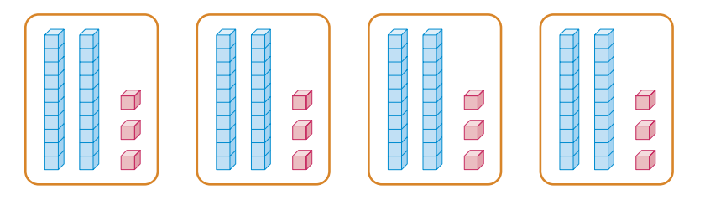
3-1
4. 곱셈
suh_h_0301_04_0809_203_1
0809 단원을 마무리해요
Θ Description & Function
3
수 모형을 보고 안에 알맞은 수를 써넣으세요.
화살표 약물 사용
풀이 확인 팝업창(다음 슬라이드)
답 칸 클릭하면 답 나타남. 정답 확인 버튼은 정답 가리기로 토글 됨.
#1
23×
4
=
92
#2
#3
삽화 파일명 | 4_7_03_01.svg 한대희 수학 3-1 지도서\app\resource\contents\lesson04\ops\4\images\4_7

Slide 11
3-1
4. 곱셈
suh_h_0301_04_0809_203_1
0809 단원을 마무리해요
Θ Description & Function
3
수 모형을 보고 안에 알맞은 수를 써넣으세요.
<풀이 화면 선택 시 보이는 화면>
풀이
23×
4
=
92
십 모형이 2개, 일 모형이 3개이면 23이고, 수 모형이 총 4묶음 있으므로 곱셈식은 23×4=92입니다.

Slide 12


3-1
4. 곱셈
suh_h_0301_04_0809_204_1
0809 단원을 마무리해요
Θ Description & Function
4
잘못 계산된 것을 찾아 표 하세요.
삽화에 텍스트 새로 쓰기. - O, X 기능 사용.
풀이 확인 팝업창(다음 슬라이드)
답 칸 클릭하면 답 나타남. 정답 확인 버튼은 정답 가리기로 토글 됨.
#1
 | 1 | 1
× |  | 4
 | 4 | 4
 | 2 | 7
× |  | 2
4 | 1 | 4
 | 5 | 9
× |  | 3
1 | 7 | 7
#2
#3
삽화 파일명 | 4_7_04_01.svg 한대희 수학 3-1 지도서\app\resource\contents\lesson04\ops\4\images\4_7

Slide 13

3-1
4. 곱셈
suh_h_0301_04_0809_204_1
0809 단원을 마무리해요
Θ Description & Function
4
잘못 계산된 것을 찾아 표 하세요.
<풀이 화면 선택 시 보이는 화면>
#1
 | 1 | 1
× |  | 4
 | 4 | 4
 | 2 | 7
× |  | 2
4 | 1 | 4
 | 5 | 9
× |  | 3
1 | 7 | 7
1
2
 | 1 | 1
× |  | 4
 | 4 | 4
 | 2 | 7
× |  | 2
 | 5 | 4
 | 5 | 9
× |  | 3
1 | 7 | 7
( )
( )
( )

Slide 14
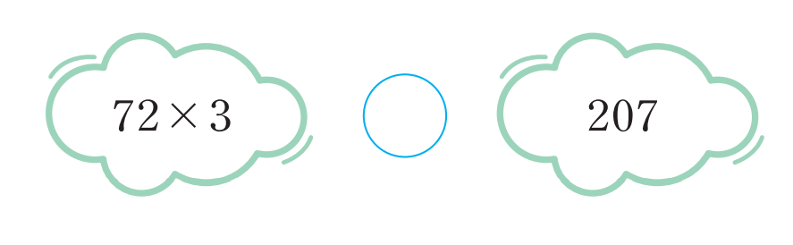
3-1
4. 곱셈
suh_h_0301_04_0809_205_1
0809 단원을 마무리해요
Θ Description & Function
5
크기를 비교하여 안에 >, = <를 써넣으세요.
삽화에 텍스트 새로 쓰기
풀이 확인 팝업창(다음 슬라이드)
답 칸 클릭하면 답 나타남. 정답 확인 버튼은 정답 가리기로 토글 됨.
#1
72×3
>
207
#2
#3
삽화 파일명 | 4_7_05_01.svg 한대희 수학 3-1 지도서\app\resource\contents\lesson04\ops\4\images\4_7

Slide 15
3-1
4. 곱셈
suh_h_0301_04_0809_205_1
0809 단원을 마무리해요
Θ Description & Function
5
크기를 비교하여 안에 >, = <를 써넣으세요.
<풀이 화면 선택 시 보이는 화면>
72×3
>
207
 | 7 | 2
× |  | 3
2 | 1 | 6
72×3=216이므로 207보다 큽니다.

Slide 16

3-1
4. 곱셈
suh_h_0301_04_0809_206_1
0809 단원을 마무리해요
Θ Description & Function
6
빈칸에 알맞은 수를 써넣으세요.
삽화에 텍스트 새로 쓰기
풀이 확인 팝업창(다음 슬라이드)
답 칸 클릭하면 답 나타남. 정답 확인 버튼은 정답 가리기로 토글 됨.
#1
×2
×4
26
52
208
#2
#3
삽화 파일명 | 4_7_06_01.svg 한대희 수학 3-1 지도서\app\resource\contents\lesson04\ops\4\images\4_7

Slide 17
3-1
4. 곱셈
suh_h_0301_04_0809_206_1
0809 단원을 마무리해요
Θ Description & Function
6
빈칸에 알맞은 수를 써넣으세요.
<풀이 화면 선택 시 보이는 화면>
×2
×4
26
52
208
1
 | 2 | 6
× |  | 2
 | 5 | 2
 | 5 | 2
× |  | 4
2 | 0 | 8

Slide 18
3-1
4. 곱셈
suh_h_0301_04_0809_207_1
0809 단원을 마무리해요
#1
Θ Description & Function
7
1부터 9까지의 수 중에서 안에 들어갈 수 있는 수를 모두 구해 보세요.
네모 약물 사용.
라인 박스 사용. - 네모 약물 사용.
풀이 미니 팝업창(다음 슬라이드)
답 칸 클릭하면 답 나타남. 정답 확인 버튼은 정답 가리기로 토글 됨.
#2
48×3>24×
1, 2, 3, 4, 5
#3
#4

Slide 19
3-1
4. 곱셈
suh_h_0301_04_0809_207_1
0809 단원을 마무리해요
Θ Description & Function
7
1부터 9까지의 수 중에서 안에 들어갈 수 있는 수를 모두 구해 보세요.
<풀이 화면 선택 시 보이는 화면>
48×3>24×
1, 2, 3, 4, 5
48×3=144입니다. 24×6=144이므로 안에 들어갈 수 있는 수는 1, 2, 3, 4, 5입니다.

Slide 20
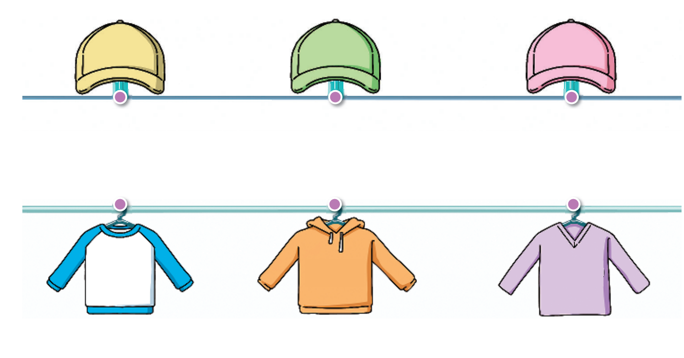
3-1
4. 곱셈
suh_h_0301_04_0809_208_1
0809 단원을 마무리해요
Θ Description & Function
8
계산 결과가 같은 것끼리 선으로 이어 보세요.
지시문 볼드-> 드래그, 연결
이미지 텍스트 새로 쓰기 - 드래그하여 선 잇기 기능.
풀이 미니 팝업창. 풀이 화면은 다음 슬라이드.
답 칸 클릭하면 답 나타남. 정답 확인 버튼은 정답 가리기로 토글 됨.
#1
점을 드래그하여 옳은 답과 연결하세요.
i
#2
30×6
15×2
18×4
10×3
12×6
20×9
#3
#4
삽화 파일명 | 4_7_08_01.svg 한대희 수학 3-1 지도서\app\resource\contents\lesson04\ops\4\images\4_7

Slide 21
3-1
4. 곱셈
suh_h_0301_04_0809_208_1
0809 단원을 마무리해요
Θ Description & Function
8
계산 결과가 같은 것끼리 선으로 이어 보세요.
<풀이 화면 선택 시 보이는 화면>
점을 드래그하여 옳은 답과 연결하세요.
i
30×6
15×2
18×4
30×6=180, 20×9=180
15×2=30, 10×3=30
18×4=72, 12×6=72
10×3
12×6
20×9

Slide 22


3-1
4. 곱셈
suh_h_0301_04_0809_209_1
0809 단원을 마무리해요
Θ Description & Function
9
목걸이를 만들기 위해 필요한 구슬은 모두 몇 개인지 구해 보세요.
말풍선 소스 사용
풀이 미니 팝업창. 풀이 화면은 다음 슬라이드.
답 칸 클릭하면 답 나타남. 정답 확인 버튼은 정답 가리기로 토글 됨.
8
#1
목걸이 1개를
만드는 데 구슬
17개가 필요해.
목걸이 8개를
만들려면 구슬이 모두
몇 개 필요한 거지?
136개
#3
#4
삽화 파일명 | 4_7_09_01.svg 한대희 수학 3-1 지도서\app\resource\contents\lesson04\ops\4\images\4_7

Slide 23
3-1
4. 곱셈
suh_h_0301_04_0809_209_1
0809 단원을 마무리해요
Θ Description & Function
9
목걸이를 만들기 위해 필요한 구슬은 모두 몇 개인지 구해 보세요.
8
<풀이 화면 선택 시 보이는 화면>
목걸이 1개를
만드는 데 구슬
17개가 필요해.
목걸이 8개를
만들려면 구슬이 모두
몇 개 필요한 거지?
목걸이 1개를 만드는 데 구슬 17개가 필요하면 목걸이 8개를 만들 경우 필요한 구슬의 개수는 17×8=136, 136개입니다.
136
136
개
개

Slide 24

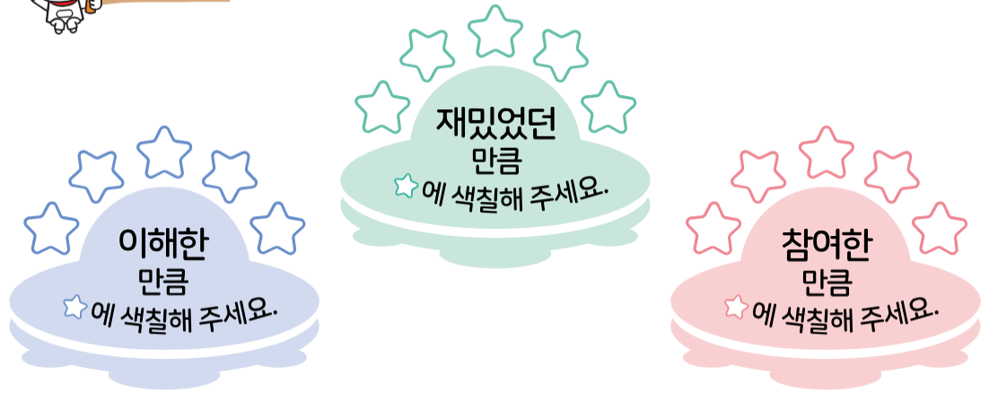
3-1
4. 곱셈
suh_h_0301_04_0809_301_1
0809 단원을 마무리해요
Θ Description & Function
#1
[스스로 평가해 볼까요] 텍스트 수정
[아이콘 참고 개발물]
https://cdata2.tsherpa.co.kr/tsherpa/MultiMedia/Flash/2020/curri/index.html?flashxmlnum=yrhj07&classa=A8-C1-41-MM-MM-04-02-08-0-0-0-0&classno=MM_41_04/suh_0401_01_0008/suh_0401_01_0008_302_1.html
2. 별 클릭 시 클릭음 있음
오늘 학습한 내용을 떠올려 보고, 스스로 평가해 봅시다.
재밌었던
만큼
에 색칠해 주세요.
#2
이해한
만큼
에 색칠해 주세요.
참여한
만큼
에 색칠해 주세요.

Slide 25

3-1
4. 곱셈
suh_h_0301_04_0809_302_1
0809 단원을 마무리해요
Θ Description & Function
#1
[다음 시간에 배울 내용]
1
다음 시간에는 무엇을 배울까요?
재밌게 놀이를 해요 (외계인 그리기)
94~95쪽

